Slide 1
« Новый вектор подготовки специалистов по спортивной медицине: научная составляющая»
Поляев Б.А.

Slide 2
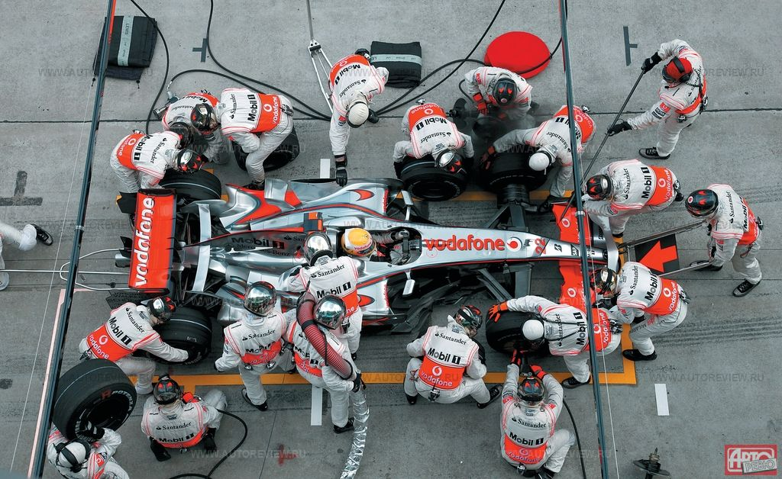
Медицинское обеспечение спортсмена сборной команды

Slide 3
Контингент
10 000 человек | члены сборных команд страны
100 000 человек | члены сборных команд регионов
1 800 000 человек | профессиональных спортсменов
> 4 000 000 человек | юные воспитанников спортивных школ и училищ ОР
11 000 000 человек | выполнили нормативы ГТО
50 000 000 человек | занимаются физической̆ культурой̆

Slide 4
ПЛАН МЕРОПРИЯТИЙ
по реализации Стратегии развития физической культуры и спорта Российской Федерации на период до 2030 года
28 декабря 2020 г. № 3615-р
М.В. Мишустин
 | Создание экспериментальных "межвузовских" факультетов спортивной медицины на базе ведущих медицинских и спортивных образовательных организаций высшего образования | межведомственный акт Минспорта России, Минздрава России | IV квартал 2023 г., далее - ежегодно | Минспорт России, Минздрав России, Минобрнауки России, ФМБА России

Slide 5
Экспериментальные образовательные центры по СМ
Москва Санкт – Петербург Владивосток
распределение регионов по трем экспериментальным образовательным центрам по спортивной медицине для прохождения врачами по спортивной медицине и врачами спортивных сборных команд субъектов Российской Федерации необходимого повышения квалификации

Slide 6
Специфика спортивной̆ подготовки
Спортивная подготовка
Педагогика
Медицина
Психология

Slide 7
Транслирование достижений
СПОРТИВНАЯ МЕДИЦИНА
ПЕДИАТРИЯ
ГЕРИАТРИЯ
ВЕДОМСТВЕННАЯ МЕДИЦИНА
КАРДИОЛОГИЯ
ФИЗИОТЕРАПИЯ
ТРАВМАТОЛОГИЯ
ФУНКЦИОНАЛЬНАЯ ДИАГНОСТИКА
МЕДИЦИНСКАЯ РЕАБИЛИТАЦИЯ
НЕВРОЛОГИЯ

